Slide 1
第4章 频率特性
4.1 频率特性的基本概念
4.2 典型环节的频率特性图
4.3 系统开环频率特性图
4.4 频域稳定性判据
4.5 闭环控制系统的频率特性
4.6 频域指标与时域性能指标间的关系
4.7 用系统开环频率特性分析闭环系统性能

Slide 2
上节要点：
奈奎斯特（Nyquist）稳定性判据
闭环系统稳定的充要条件为：当ω从0变化到+∞时，系统开环Nyquist曲线逆时针包围 (-1，j0) 点的圈数N 等于 q/2，其中q为位于右半s 平面的开环特征根个数。此即为Nyquist稳定判据。

Slide 3
开环传递函数含有零根（积分环节）时的处理
开环含有积分环节（原点处存在极点）或者在虚轴上存在极点时，此时，奈奎斯特Contour会经过这些奇点。为避免出现这种情况，需要对奈奎斯特封闭曲线进行一些处理 。

Slide 4
处理方法
用半径ε → 0的半圆在虚轴上极点的右侧绕过这些极点，即将这些极点划到左半s平面。
Im
Im
ω⁺
0⁺
jω
ε
0
ω–
ε
Re
0–
Re

Slide 5
考虑极点在原点处的情形，此时新的虚轴由－j∞ ~ j0– 和 j0⁺ ~ j∞ 的两段直线和小半圆j0– ~ 0 ~ j0⁺组成。
小半圆的表达式为：
θ = -90°对应ω = 0– ；θ = 0° 对应ω = 0 ；
θ = 90°对应ω = 0⁺ ；

Slide 6
问题：怎样绘制GH平面上的映射曲线呢？
当ω>0 或ω<0时, GH平面上的映射曲线和原来曲线形状相同。无穷大的半圆映射为GH平面的原点。
当 ω→0时,
令
θ 从-90° 变化到 +90°
开环Nyquist图应如何处理？

Slide 7
考虑含有积分环节的系统：
对G(jω)起始点，ω = 0， ω 位于无穷小的半圆上。

Slide 8
当ω = 0–时，θ = -90° ，
当ω = 0时，θ = 0° ，
当ω = j0⁺时，θ = 90° ，
即当ω由0– → 0 → 0⁺ 变化时，∠G(jω)由v90° → 0° → －v90 °变化。

Slide 9
或：Δarg[G(jω)] = －v180 °。
即当ω由0– → 0 → 0⁺ 变化时，G(jω)以幅值∞顺时针旋转v180 °。
显然，若仅考虑ω >0的情形，即ω由 0→0⁺ 变化时，G(jω)以幅值∞顺时针旋转v90 °。
综上所述，对于包含积分环节的开环系统，对虚轴作上述处理后，绘制Nyquist图时需考虑ω由 0→0⁺ 变化时的轨迹。

Slide 10
即按常规方法作出ω由 0⁺→ ∞变化时的Nyquist曲线后，从G(j0)开始，以∞的半径顺时针补画v90 °的圆弧(辅助线)得到完整的Nyquist曲线。
显然，对于最小相位系统，由于：
其辅助线的起始点始终在无穷远的正实轴上。

Slide 11
ω =0⁺
Im
Im
Im
ω =0⁺
ω =0
ω =0
ω =0
0
ω =∞
0
ω =∞
0
ω =∞
Re
Re
Re
ω =0⁺
v=1
v=2
v=3

Slide 12
对于非最小相位系统，辅助线的起始点则由其含有的不稳定环节决定。
为作图方便，通常按ω由 0⁺→ 0变化加辅助线，即从G(j0⁺)开始以∞的半径逆时针补画v90°的圆弧。作出辅助线的Nyquist曲线方向仍然是0 → 0⁺→ +∞。
作出辅助线后，即可应用Nyquist判据判别系统的稳定性。

Slide 13
例题
例1：单位反馈系统的开环传递函数为
应用Nyquist判据判别闭环系统的稳定性。
解：
Im
开环 Nyquist曲线不包围 (-1, j0 )点，而q=0，因此，系统闭环稳定。
ω =∞
ω =0
0
Re
ω =0⁺

Slide 14
例2:
一单位反馈系统的开环传递函数为
分析当K分别取10和40时闭环系统的稳定性。

Slide 15
解:
将 s=jω 代入 G(s）有
幅频特性和相频特性分别为
第1段: ω( 0⁺,∞)
ω→0⁺,
M→∞,
φ→-90°

Slide 16
ω→∞,
M→0,
φ→-270°
当 φ=-180°时
可求出

Slide 17
第2段:
ω( -∞ ,0⁻)

Slide 18
第3段, ω(0⁻,0⁺)

Slide 19
系统开环传函存在一个原点处的极点，通过近似处理后，可认为开环传函无右半s平面极点，即q=0.
根据所绘制的开环幅相曲线可看出：
1). 当 K=10时, N=0.
因此闭环系统稳定。
2) 当 K=40时, N=2≠0
因此，闭环系统不稳定.

Slide 20
例3：已知系统的开环传递函数为
应用Nyquist判据判别闭环系统的稳定性。
解：

Slide 21
ω＝0+： A(0+)＝∞
ϕ(0+)＝－270°
ω＝∞： A(∞)＝0
ϕ(∞)＝－270°
注意到：
即T₁<T₂ 时，Nyquist曲线位于第二象限。
T₁>T₂ 时，Nyquist曲线位于第一象限。

Slide 22
Im
ω =0⁺
ω =0⁺
T₁>T₂
T₁<T₂
ω =0
ω =0
0
ω =∞
Re
由图可见，Nyquist曲线顺时针包围(-1, j0 )点半次，而q＝1，系统闭环不稳定。

Slide 23
作业：P226：5-14 (1) (3) (8) (10)

Slide 24
Nyquist图较复杂时，如何计算曲线包围（-1，j0）点的次数？
Im
q=2
ω =∞
ω =0
-1
0
Re
ω

Slide 25
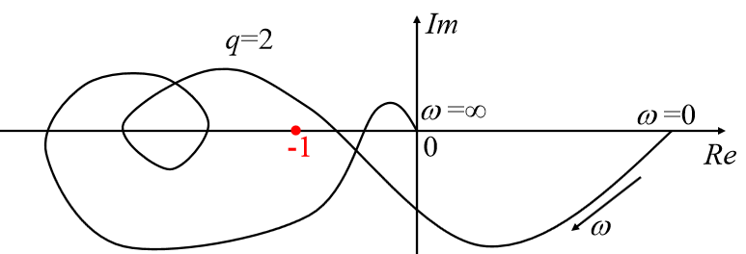
Nyquist中的“穿越” 概念
穿越：指开环Nyquist曲线穿过 (-1, j0 ) 点左
边实轴时的情况。
正穿越： ω增大时，Nyquist曲线由上而下穿
过-1 ~ -∞ 段实轴。
正穿越时，相角增加，相当于Nyquist曲线正向包围(-1, j0 )点一圈。
负穿越： ω增大时，Nyquist曲线由下而上穿
过-1 ~ -∞ 段实轴。负穿越相当于Nyquist曲线
反向包围(-1, j0 )点一圈。

Slide 26
半次穿越： 如果Nyquist曲线起始或终止于(-1，j0 )点以左的负实轴，则为半次穿越。同样有+1/2穿越和-1/2穿越之分。
q=2
Im
+
+
ω =∞
ω =0
–
-1
0
Re
ω
Nyquist稳定判据：当ω由0变化到∞时，Nyquist曲线在(-1, j0 )点左边实轴上的正负穿越次数之差等于q/2时（ q 为系统开环右极点数），闭环系统稳定，否则，闭环系统不稳定。
易知，上图所示系统闭环稳定。

Slide 27
Bode图上的Nyquist判据
Bode图和Nyquist图的比较

Slide 28
Nyquist图
Bode图
单位圆
0 dB 线
单位圆外
L(ω)>0dB的所有区域
单位圆内
L(ω)<0dB的所有区域
负实轴 (φ=-180°)
-180° 相位线
正穿越
ϕ（ω）曲线自下而上
穿越-180°相位线
负穿越
ϕ（ω）曲线自上而下
穿越-180°相位线

Slide 29
对数频率特性的稳定性判据
1) 若系统开环稳定（q=0），则闭环系统稳定的充要条件是：
在对数幅频L（ω）≥0dB的所有频率范围内，相频特性曲线ϕ（ω）°在-180°相位线上正负穿越次数的代数和为0。
2) 若系统开环不稳定（开环传函有q个右根），则闭环系统稳定的充要条件是：
在对数幅频L（ω）≥0dB的所有频率范围内，相频特性曲线ϕ（ω）°在-180°相位线上正负穿越次数的代数和为q/2。

Slide 30
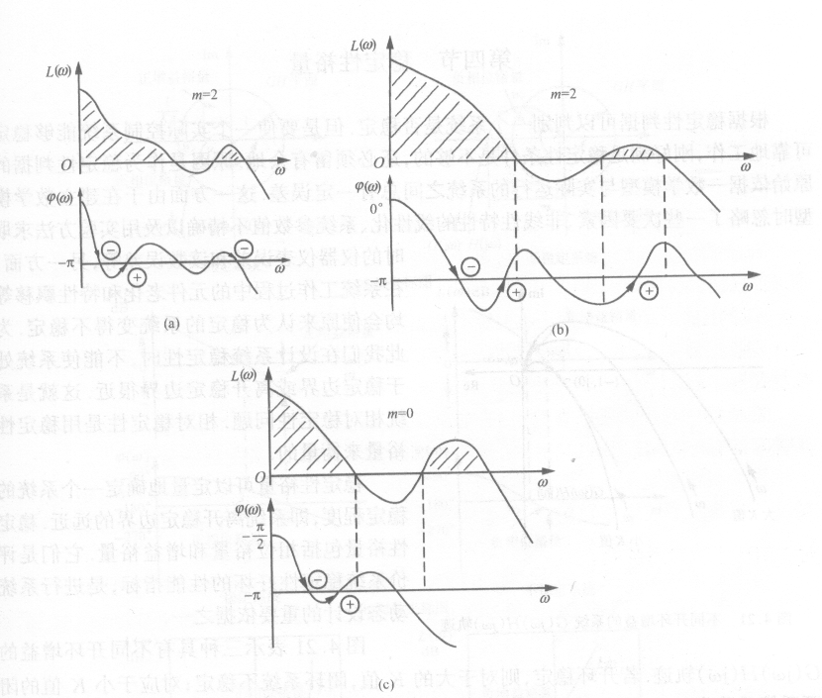
q=0

Slide 31
q=2
q=2

Slide 32
稳定性裕量
相位裕量和幅值裕量：
二者统称为稳定裕量，用于研究
系统的相对稳定性。
的轨迹对
点的靠近程度，可以用来度量稳定裕量。在实际系统中常用相位裕量和增益裕量表示。
某开环稳定系统的极坐标图

Slide 33
相位裕量、相角裕度
设系统的幅值穿越频率为
1
-1
定义相位裕量为：
不稳定系统
临界稳
定系统
相角裕度的含义是，对于闭环稳定系统，如果开环相频特性再滞后γ度，则系统将变为临界稳定。
γ>0，闭环系统稳定，否则不稳定。

Slide 34
Bode图上的相位裕量

Slide 35
幅值穿越频率
先找到和0dB线相交处的幅值穿越频率 ；相位裕量为该频率处的相位与 -180° 相位之差。
γ

Slide 36
增益裕量、幅值裕量
不稳定系统
1
-1
设系统的相位穿越频率为
在该频率处，
临界稳
定系统
定义幅值裕量为
幅值裕量的含义是：
对于闭环稳定系统，如果系统开环幅频特性再增大Kg倍，则系统将变为临界稳定状态。
幅值裕量若用分贝表示：
系统稳定，否则不稳定。
系统稳定。
最佳值：

Slide 37
Bode图上的幅值裕量
Mπ

Slide 38
相位穿越频率
先找到相位交界频率，幅值裕量为0DB值与该频率处的幅频特性值之差（单位是分贝） 。

Slide 39
现假设有两个开环稳定的系统，其中一个闭环稳定，标记为系统1， 另一个闭环不稳定，标记为系统2。这两系统的Nyquist图如下：

Slide 40
这两系统的相应Bode图为:
0 dB
系统1----稳定的系统

Slide 41
0 dB
Nyquist Diagram
Bode Diagram
系统2------不稳定的系统

Slide 42
关于相位裕量和幅值裕量的几点说明：
1）二者均表示极坐标图对临界点的靠近程度，可以用来作为设计准则来确定系统的相对稳定性。
2）对于最小相位系统，只有当二者均为正时，系统稳定。事实上，相位裕量大于零可作为系统稳定性的可靠判据，幅值裕量大于零时系统不一定稳定。
3）对于最小相位系统，当相位裕量在30°至60°之间时，Bode图上幅频特性曲线穿越0dB线的斜率大于-40dB/dec，这样的系统稳定程度较高。

Slide 43
例：
Bode图如下:
-40
-20
-40
45°

Slide 44
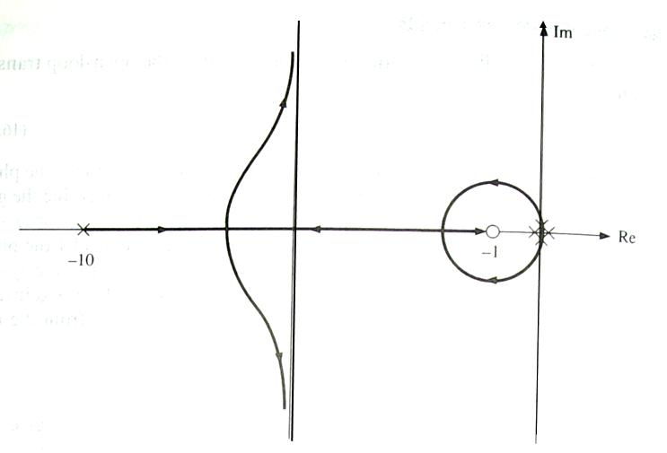
相应的根轨迹:

